Slide 1


Lĩnh vực: Khoa học ứng dụng
CUỘC THI “Ý TƯỞNG KHỞI NGHIỆP HỌC SINH, SINH VIÊN GIÁO DỤC NGHỀ NGHIỆP” NĂM 2024
CHẾ TẠO THIẾT BỊ TẬN DỤNG KHÓI THẢI TỪ XE GẮN MÁY ĐỂ GIỮ ẤM THỰC PHẨM
Đơn vị dự thi: Khoa Xây dựng - Nhiệt lạnh
Thành phố Hồ Chí Minh, Tháng 8/2024

Slide 2



Thành viên:
Đỗ Hồ Anh Quân
Đỗ Quang Thắng
Nguyễn Quang Thân

Slide 3

NỘI DUNG
1
Mô tả sản phẩm
2
Khách hàng mục tiêu
3
Lợi ích của khách hàng và môi trường sống
4
Cơ cấu chi phí và doanh thu dự kiến
5
Chiến lược phát triển

Slide 4


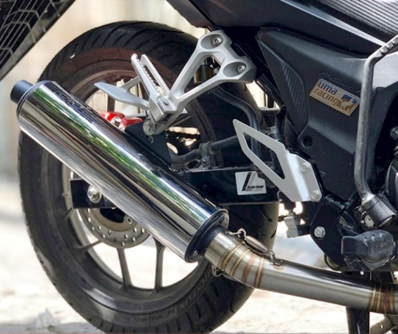
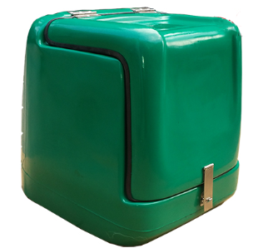
1. Mô tả sản phẩm
Sản phẩm là thiết bị tận dụng khói thải của xe gắn máy nhằm mục đích giữ ấm thực phẩm trong quá trình vận chuyển.

Slide 5
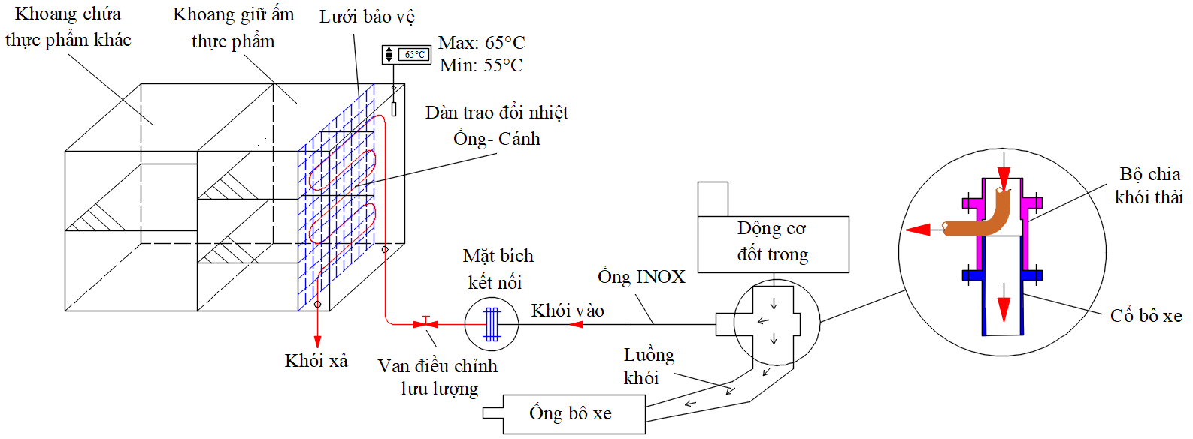
1. Mô tả sản phẩm
Sơ đồ nguyên lý hoạt động của thiết bị

Slide 6

2. Khách hàng mục tiêu
Khách hàng mục tiêu
Dự án nhắm tới:
+ Các nhà hàng, hộ kinh doanh đồ ăn, thức uống có dịch vụ vận chuyển
thức ăn đến khách hàng tiêu dùng (gọi tắt là hộ kinh doanh – HKD)
+ Các doanh nghiệp xe công nghiệp vận chuyển đồ ăn như: Grabfood (900.000 xe chuyên giao đồ ăn), Gofood, Be, Baemin (gọi tắt là doanh nghiệp – DN).

Slide 7






3. Lợi ích của khách hàng và môi trường sống
Lợi ích của khách hàng
- Nâng cao chất lượng dịch vụ
A! đồ ăn còn nóng hổi luôn...thích quá đi

Slide 8

3. Lợi ích của khách hàng và môi trường sống
Lợi ích của khách hàng
- Tiết kiệm chi phí
Sản phẩm không sử dụng điện năng
Có nhiều ưu điểm so với máy làm ấm thực phẩm thông thường (sử dụng điện)
Cấu tạo đơn giản, vật tư sẵn có, chủ động trong chế tạo và sản xuất hàng loạt
Dễ dàng vệ sinh, bảo trì, sửa chữa

Slide 9


3. Lợi ích của khách hàng và môi trường sống
Lợi ích đối với môi trường sống
Sản phẩm giúp giảm thiểu phát thải nhiệt ra môi trường
Sản phẩm giúp
tiết kiệm năng lượng

Slide 10
4. Cách thức tiếp cận
Trưng bày và chào hàng cho các cửa hàng, đại lý hoặc công ty, đối tác liên kết với giá ưu đãi và hậu mãi tốt.
Triển khai quảng cáo online kết hợp bán hàng trên sàn thương mại điện tử, mạng xã hội…VD: Shopee, Lazada.....

Slide 11
4. Cơ cấu chi phí và doanh thu dự kiến
STT | Khoản mục | Đơn vị: VNĐ
 |  | 2025 | 2026 | 2027
I | Sản phẩm | 13.500.000.000 | 22.275.000.000 | 36.753.750.000
- | Đơn giá cho 1 sản phẩm | 3.000.000 | 3.300.000 | 3.630.000
- | Số lượng sản phẩm ước đạt bán ra | 4.500 | 6.750 | 10.125
II | TỔNG CHI PHÍ | 7.741.000.000 | 12.467.250.000 | 20.343.612.500
1 | Biến phí | 6.950.000.000 | 11.187.500.000 | 18.426.875.000
- | Mua NVL và hoàn thiện sản phẩm | 6.750.000.000 | 11.137.500.000 | 18.376.875.000
- | Chi phí hoạt động | 200.000.000 | 50.000.000 | 50.000.000
2 | Định phí | 791.000.000 | 1.279.750.000 | 1.916.737.500
- | CP tiền lương | 480.000.000 | 840.000.000 | 1.296.000.000
- | CP Marketing | 135.000.000 | 222.750.000 | 367.537.500
- | CP khấu hao | 20.000.000 | 25.000.000 | 30.000.000
- | CP thuê mặt bằng | 120.000.000 | 132.000.000 | 145.200.000
- | CP điện, nước | 24.000.000 | 36.000.000 | 54.000.000
- | Chi phí điện thoại, intetnet | 12.000.000 | 24.000.000 | 24.000.000
III. | Lợi nhuận trước thuế | 5.759.000.000 | 9.807.750.000 | 16.410.137.500
- | Thuế TNDN (20%) | 1.151.800.000 | 1.961.550.000 | 3.282.027.500
- | Đóng BHXH,BHYT,BHTN (21,5%) | 103.200.000 | 180.600.000 | 278.640.000
IV. | Lợi nhuận sau thuế | 4.504.000.000 | 7.665.600.000 | 12.849.470.000

Slide 12
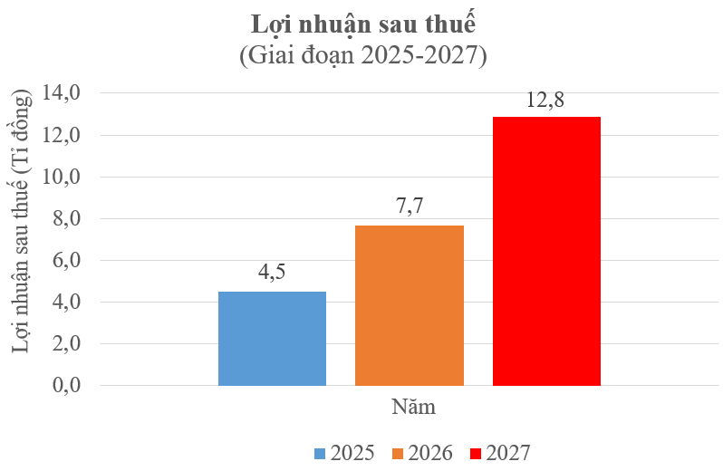

Slide 13
5. Chiến lược phát triển
Năm thứ 1
Năm thứ 2
Năm thứ 3 trở đi
Triển khai quảng cáo để khách hàng hiểu được lợi ích của sản phẩm và chiếm thị phần nhanh nhất có thể.
Cải tiến chất lượng sản phẩm và dịch vụ từ ý kiến khách hàng.
Hợp tác sản xuất để hạ giá thành sản phẩm.
Mở rộng thị trường ra các nước lân cận.
Nghiên cứu sản phẩm mới để ứng dụng cho các phương tiện khác

Slide 14
KẾT LUẬN:
Kết quả kinh doanh dự kiến cũng như chiến lược phát triển cho thấy dự án có tính khả thi cao, dễ đi vào thực tiễn.
Dự án kêu gọi đầu tư: 2 tỷ để đổi 20% cổ phần.
Các nhà đầu tư dự kiến:
1/ CÔNG TY TNHH SUBCOOL VIETNAM dự kiến đầu tư 1 tỷ để lấy 15% cổ phần, kèm điều kiện là sản phẩm bán cho các đối tác của SUBCOOL sẽ có giá thấp hơn giá thị trường 15%.

Slide 15
CÁM ƠN QUÍ VỊ ĐÃ LẮNG NGHE VÀ THEO DÕI !

